Slide 1

Ilyes DRIDI - Portfolio
Étudiant BTS CIEL (Cybersécurité, Informatique et Réseaux, Électronique). Déterminé, sérieux et proactif.

Slide 2
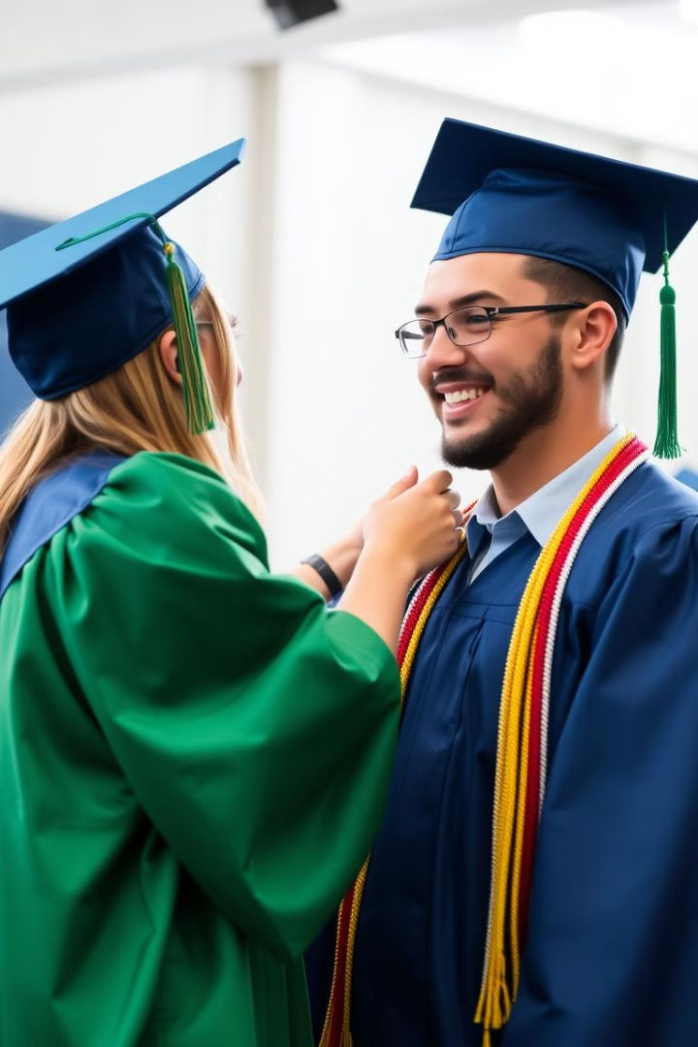
Formation Académique
1
2024/26
BTS CIEL (Aurlom BTS +)
2
2022/2024
Double licence mathématiques et informatique (Paris 13)
3
2022
Baccalauréat général (Lycée Saint-Rosaire)

Slide 3
Expériences Professionnelles
07/2024 - 08/2024
05/2024 - 06/2024
IT - ENGINEER (Technicien niveau 1) SCC France
Support informatique, Mairie de Villiers-le-Bel

Slide 4
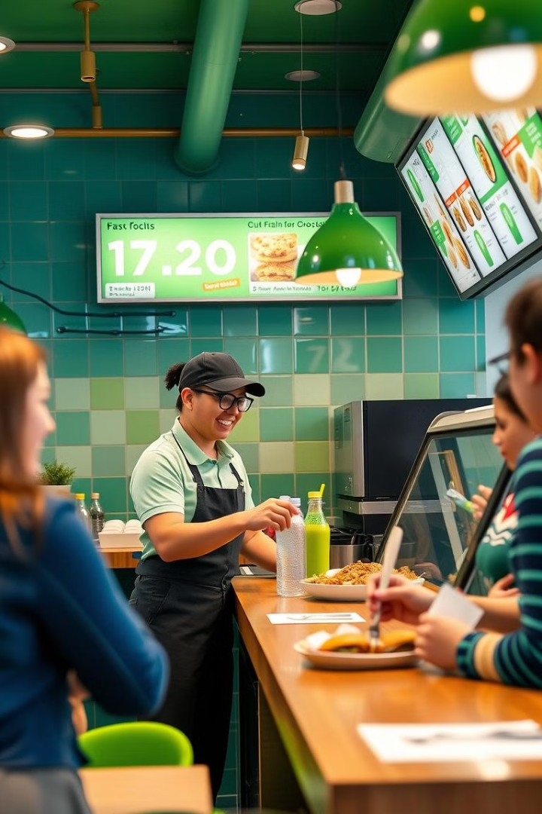
Expériences Polyvalentes
06/2023 - 08/2023
Carl's JR : Préparation des commandes, service à la clientèle
05/2022 - 06/2023
Quick : Employé polyvalent, service à la clientèle

Slide 5




Compétences Linguistiques
Anglais
Espagnol
Français
B2
A2
Langue maternelle

Slide 6





Logiciels Maîtrisés
MYSQL
Python
Langage C
HTML/CSS

Slide 7

Autres Compétences
1
Linux
2
VirtualBox
3
Cisco Packet Tracer

Slide 8

Certifications
Cybersécurité
1
SecNumacadémie

